Slide 1
Алгоритмы и структуры данных
Эффективные алгоритмы сортировки

Slide 2
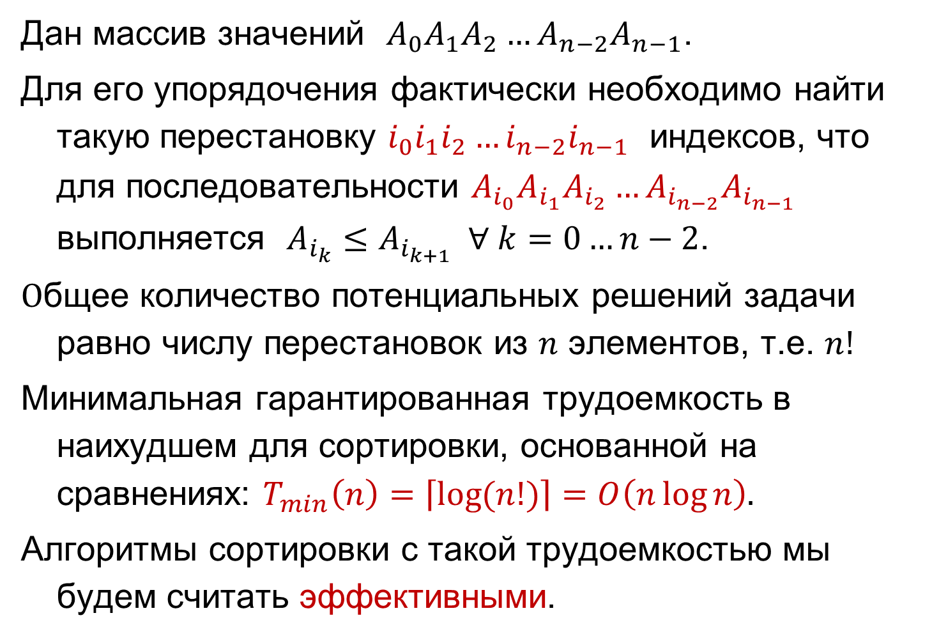
Задача сортировки элементов массива
Дан массив значений $A_{0}A_{1}A_{2}…A_{n−2}A_{n−1}$.
Для его упорядочения фактически необходимо найти такую перестановку $i_{0}i_{1}i_{2}…i_{n−2}i_{n−1}$ индексов, что для последовательности $A_{i_{0}}A_{i_{1}}A_{i_{2}}…A_{i_{n−2}}A_{i_{n−1}}$ выполняется $A_{i_{k}}≤A_{i_{k+1}} ∀ k=0…n−2$.
$О$бщее количество потенциальных решений задачи равно числу перестановок из $n$ элементов, т.е. $n!$
Минимальная гарантированная трудоемкость в наихудшем для сортировки, основанной на сравнениях: $T_{min}\left(n\right)=\left\lceil \log{(n!)}\right\rceil =O\left(n\log{n}\right).$
Алгоритмы сортировки с такой трудоемкостью мы будем считать эффективными.

Slide 3
Слияние двух упорядоченных массивов
Даны 2 упорядоченных массива: A длиной n и B длиной m. Из элементов A и B необходимо получить упорядоченный массив C длиной n+m.
Алгоритм слияния использует три целочисленные переменные (пусть это будут i, j, k), которые хранят индексы текущих обрабатываемых элементов в массивах A, B, C, соответственно. Начальные значения этих переменных равны нулю (т.е. текущими являются начальные элементы массивов).

Slide 4
Слияние двух упорядоченных массивов
Пока i<n и j<m, производится сравнение A[i] и B[j], меньшее значение переносится в C[k], и индексы соответствующих текущих элементов изменяются:
если A[i] <= B[j], то C[k++] = A[i++]
если A[i] > B[j], то C[k++] = B[j++]
Когда все элементы одного из входных массивов перенесены в C, оставшиеся элементы второго массива нужно просто переписать в конец C.

Slide 5
Слияние двух массивов: вариант 1
void merge(double *A, int n, double *B,
int m, double *C)
{
int i=0, j=0, k=0;
while (i < n && j < m)
if (A[i] <= B[j]) C[k++] = A[i++];
else C[k++] = B[j++];
while (i < n) C[k++] = A[i++];
while (j < m) C[k++] = B[j++];
}
На каждом шаге трех циклов в C переносится один элемент, поэтому трудоемкость составляет O(n+m)

Slide 6
Слияние двух массивов: вариант 2
void merge(double *A, int n, double *B,
int m, double *C)
{
int i=0, j=0, k=0;
while (i < n || j < m)
if (j >= m) C[k++] = A[i++];
else if (i >= n) C[k++] = B[j++];
else if (A[i] <= B[j]) C[k++] = A[i++];
else C[k++] = B[j++];
}
Notes:
Вариант 2 отличается от предыдущего тем, что здесь три цикла объединены в один. В цикле сначала проверяется, не исчерпан ли массив A или B и, если нет, то производится проверка текущих элементов.
Трудоемкости обоих вариантов одинаковы.

Slide 7
Рекурсивная сортировка слиянием
При каждом вызове рекурсивной функции ей надо передавать 2 параметра, которые задают границы текущей области сортировки: b – индекс начального элемента, e – индекс конечного. При первом вызове b=0, e=n-1 (для массива длины n).
Идея алгоритма (исходный массив A, рабочий – D):
вычисляется c=(b+e)/2 – центральный элемент области сортировки
элементы A[b…c] сортируются рекурсивно
элементы A[с+1…e] сортируются рекурсивно
серии A[b…c] и A[c+1…e] сливаются в D[b…e]
элементы D[b…e] копируются назад в A[b…e]
Notes:
Сортировка слиянием основана на алгоритме слияния двух упорядоченных массивов. В сортировке ими будут не отдельные массивы, а упорядоченные последовательности элементов самого исходного массива A – серии. Для слияния серий необходим дополнительный массив D такой же длины, как исходный.

Slide 8
Рекурсивный алгоритм сортировки слиянием
void merge_rec(double *A, int b, int e,
double *D)
{
int c = (b + e) / 2;
if (b < c) merge_rec(A, b, c, D);
if (c+1 < e) merge_rec(A, c+1, e, D);
merge_series(A, b, c, e, D); // слияние серий
for (int i = b; i <= e; i++)
A[i] = D[i];
}
Notes:
merge_series – это алгоритм слияния серий A[b…c] и A[c+1…e] в одну серию D[b…e].

Slide 9
Слияние серий в сортировке слиянием
Для повышения быстродействия merge_series лучше не оформлять в виде функции.
Например, можно реализовать следующий код, в котором используются имена переменных с предыдущего слайда:
int i = b, j = c+1, k;
for (k = b; k <= e; k++)
if (j > e) D[k] = A[i++];
else if (i > c) D[k] = A[j++];
else if (A[i] <= A[j]) D[k]=A[i++];
else D[k] = A[j++];

Slide 10
Вызов рекурсивной функции
Перед начальным вызовом рекурсивной функции merge_rec необходимо выделять, а затем передать в функцию рабочий массив D, который нужен только в самой сортировке. Информация о начальных значениях границ области сортировки b и e также не важна для пользователя, которому нужно просто упорядочить массив A длины n.
Поэтому для простоты использования лучше создать дополнительную нерекурсивную функцию-обертку merge_sort, которая выполнит все необходимое для вызова merge_rec. Пользователь будет вызывать только merge_sort.

Slide 11
Вызов рекурсивной функции
Функция-обертка для рекурсивной функции merge_rec выделяет и освобождает память для динамического рабочего массива и вызывает merge_rec:
void merge_sort(double *A, int n)
{
double *D = new double[n];
merge_rec(A, 0, n-1, D);
delete [] D;
}

Slide 12
Глубина рекурсии и количество вызовов
Пусть размер n сортируемого массива 2^{m – 1} < n ≤ 2^{m},
тогда не более чем за m последовательных делений размер фрагмента массива станет равным 1, поэтому
глубина рекурсии также не превысит m =
Количество рекурсивных вызовов:
1 для n элементов
2 для n/2 элементов
…
n/2 для пар элементов
Всего n/2 + n/4 +…+ 2 + 1 = O(n).

Slide 13

Трудоемкость рекурсивной сортировки
Рекуррентное соотношение для трудоемкости T(n):
2T(n/2) – трудоемкость рекурсивной сортировки левой и правой частей длиной n/2
cn – затраты на слияние двух серий длины n/2 и копирование n элементов из рабочего массива в исходный.
По 2-й теореме о трудоемкости $T\left(n\right)=O(n\log{n)}$.

Slide 14
Рекуррентное слияние (снизу вверх)
В рекурсивном слиянии мы начинаем сверху: получаем 2 серии длины n/2 и сливаем их в одну. Для получения этих серий мы рекурсивно вызываем этот же алгоритм, то есть переходим ко все более коротким последовательностям элементов, пока не дойдем до самых коротких серий длины 1. При рекурсивном подъеме смежные пары коротких серий сливаются в более длинные.
В рекуррентном слиянии мы сразу начнем снизу – с серий длины 1, сливая пары элементов в серии длины 2. Затем все упорядоченные пары сливаются в серии длины 4 и т.д., пока не будет получена одна серия – упорядоченный массив.

Slide 15
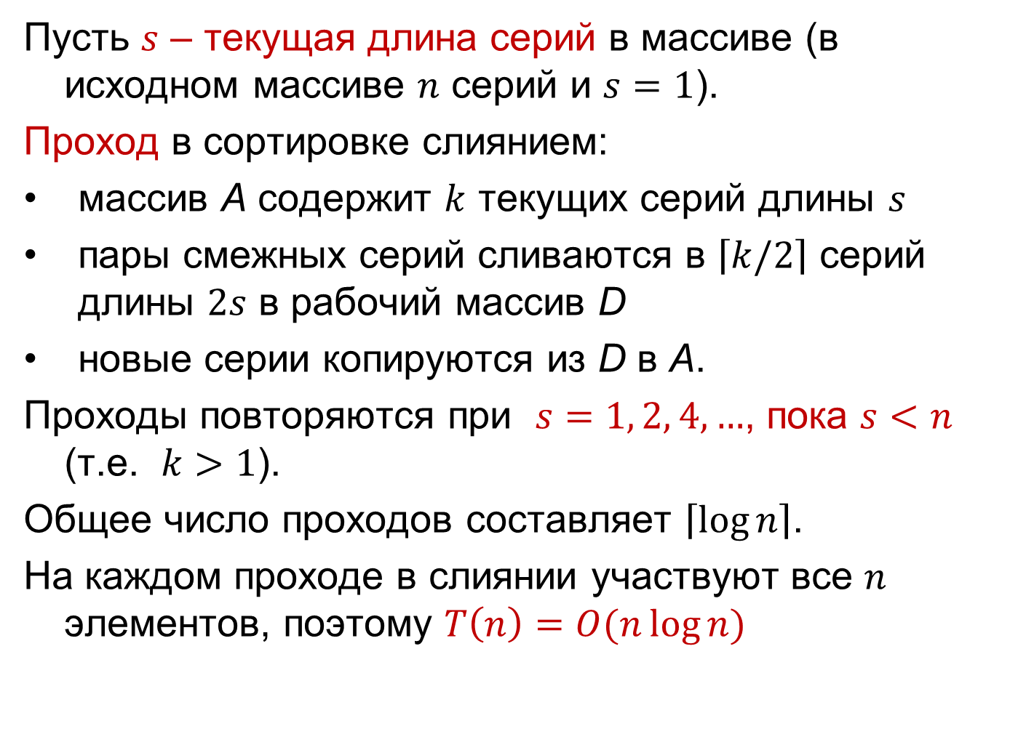
Рекуррентное слияние (снизу вверх)
Пусть $s$ – текущая длина серий в массиве (в исходном массиве $n$ серий и $s=1$).
Проход в сортировке слиянием:
массив A содержит $k$ текущих серий длины $s$
пары смежных серий сливаются в $\left\lceil k/2\right\rceil$ серий длины $2s$ в рабочий массив D
новые серии копируются из D в A.
Проходы повторяются при $s=1, 2, 4, …$, пока $s<n$ (т.е. $k>1$).
Общее число проходов составляет $\left\lceil \log{n}\right\rceil$.
На каждом проходе в слиянии участвуют все $n$ элементов, поэтому $T\left(n\right)=O(n\log{n})$

Slide 16
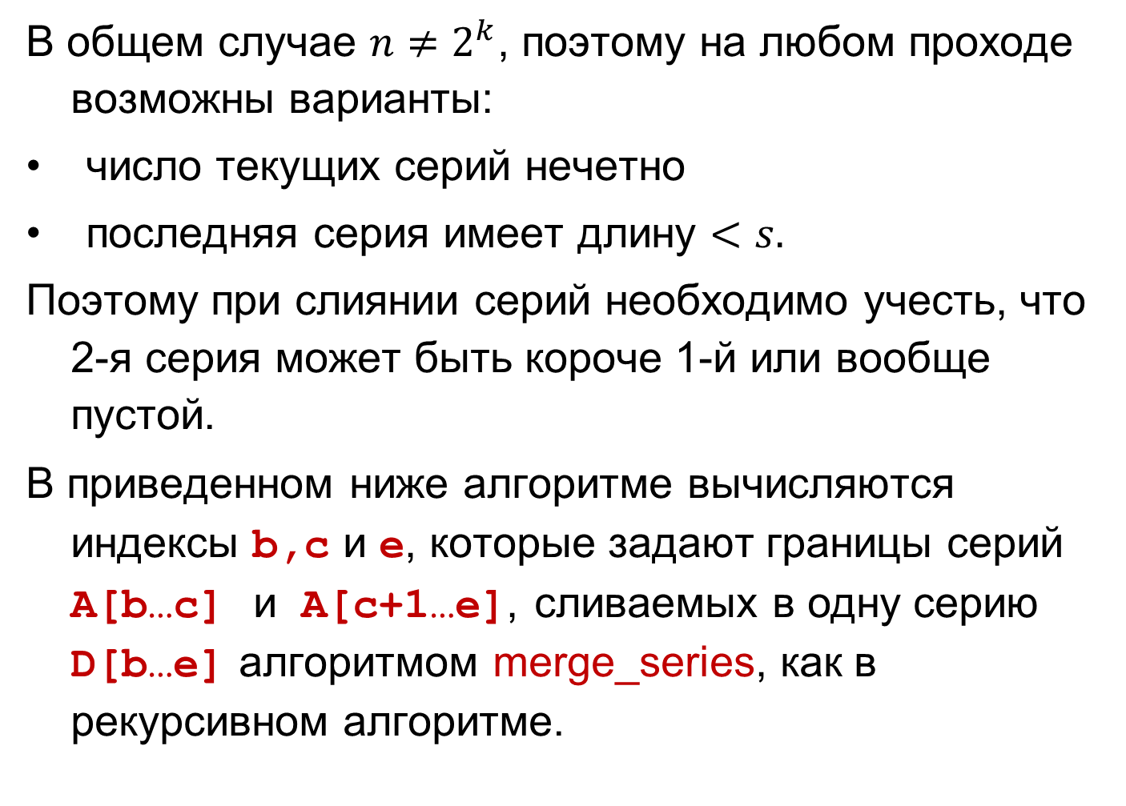
Рекуррентное слияние (снизу вверх)
В общем случае $n≠2^{k}$, поэтому на любом проходе возможны варианты:
число текущих серий нечетно
последняя серия имеет длину $<s.$
Поэтому при слиянии серий необходимо учесть, что 2-я серия может быть короче 1-й или вообще пустой.
В приведенном ниже алгоритме вычисляются индексы b,c и e, которые задают границы серий A[b…c] и A[c+1…e], сливаемых в одну серию D[b…e] алгоритмом merge_series, как в рекурсивном алгоритме.

Slide 17
Рекуррентный алгоритм слияния
void merge_sort(double *A, int n)
{
int s, b, c, e;
double *D = new double[n];
for (s = 1; s < n; s *= 2) {
for (b = 0; b < n; b += s*2) {
c = min(b+s-1, n-1);
e = min(c+s, n-1);
merge_series(A, b, c, e, D);
}
for (b = 0; b < n; b++) A[b] = D[b];
}
delete [] D;
}

Slide 18
Пример рекуррентного слияния
Сортировка массива из 7 элементов (3 прохода, символ | отделяет входные серии)
1-й 2 | 5 | 7 | 1 | 6 | 3 | 4
2-й 2 5 | 1 7 | 3 6 | 4
3-й 1 2 5 7 | 3 4 6
После 3-го прохода: 1 2 3 4 5 6 7

Slide 19

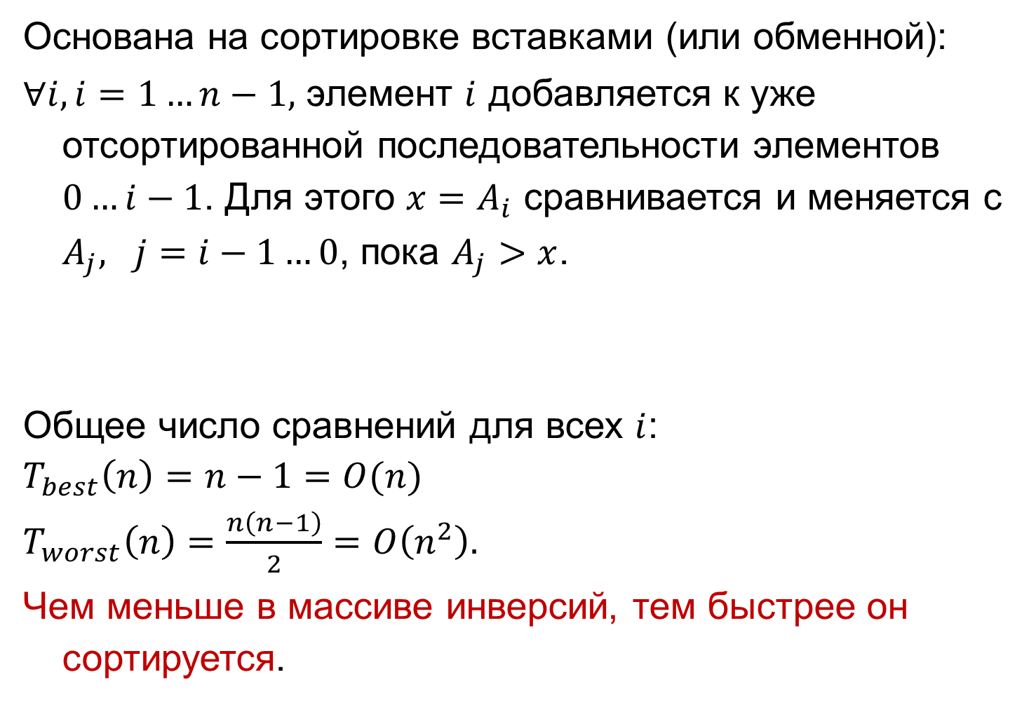
Сортировка Шелла
Основана на сортировке вставками (или обменной):
$∀i, i=1…n−1,$ элемент $i$ добавляется к уже отсортированной последовательности элементов $0…i−1$. Для этого $x=A_{i}$ сравнивается и меняется с $A_{j}, j=i−1…0$, пока $A_{j}>x$.
Общее число сравнений для всех $i$:
$T_{best}\left(n\right)=n−1=O(n)$
$T_{worst}\left(n\right)=\frac{n\left(n−1\right)}{2}=O\left(n^{2}\right).$
Чем меньше в массиве инверсий, тем быстрее он сортируется.

Slide 20
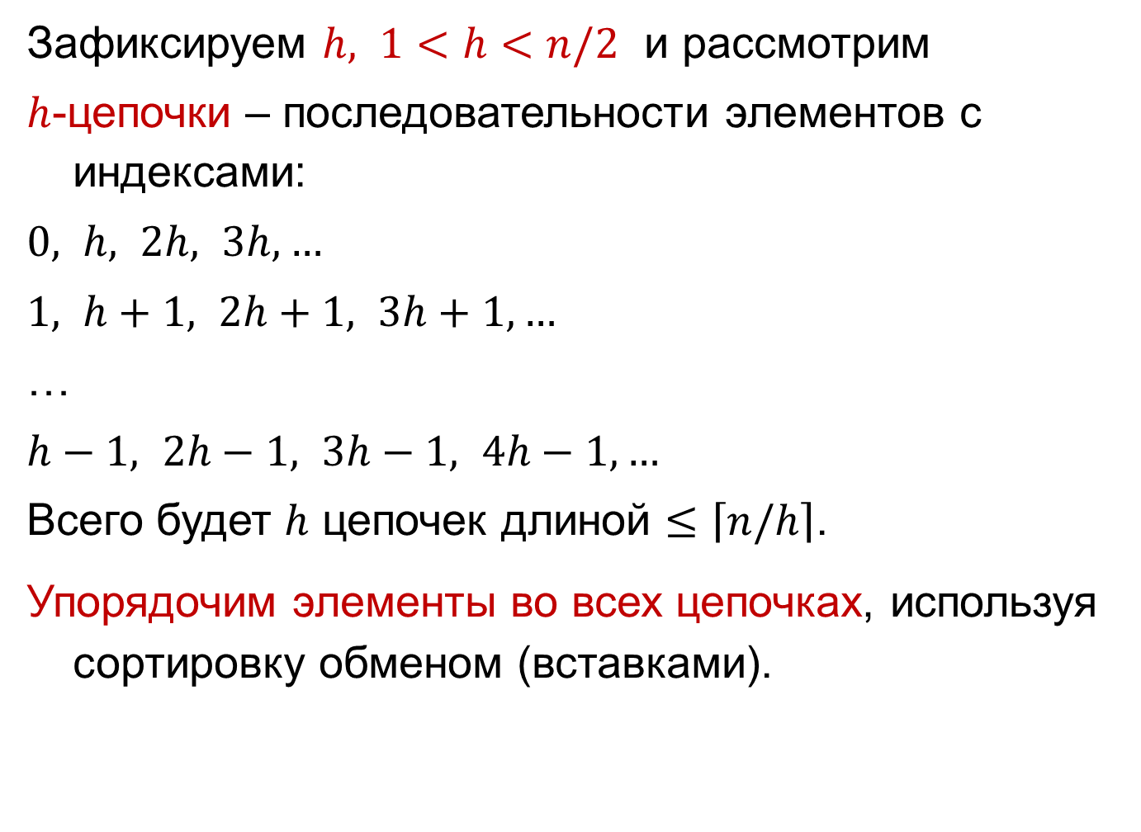
Сортировка Шелла: h-цепочки
Зафиксируем $h, 1<h<n/2$ и рассмотрим
$h$-цепочки – последовательности элементов с индексами:
$0, h, 2h, 3h,…$
$1, h+1, 2h+1, 3h+1,…$
…
$h−1, 2h−1, 3h−1, 4h−1,…$
Всего будет $h$ цепочек длиной $≤\left\lceil n/h\right\rceil$.
Упорядочим элементы во всех цепочках, используя сортировку обменом (вставками).

Slide 21

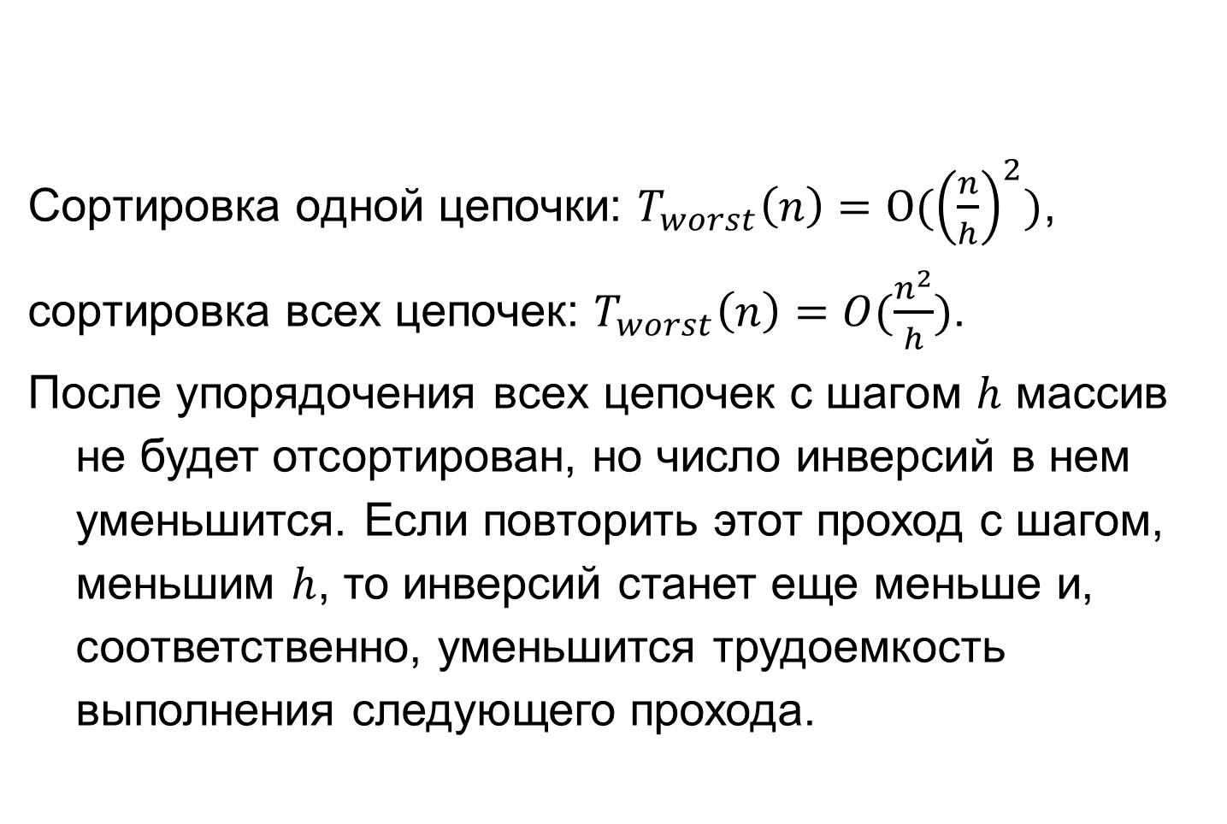
Сортировка вставкам с шагом h
Сортировка одной цепочки: $T_{worst}\left(n\right)=O({\left(\frac{n}{h}\right)}^{2})$,
сортировка всех цепочек: $T_{worst}\left(n\right)=O(\frac{n^{2}}{h})$.
После упорядочения всех цепочек с шагом $h$ массив не будет отсортирован, но число инверсий в нем уменьшится. Если повторить этот проход с шагом, меньшим $h$, то инверсий станет еще меньше и, соответственно, уменьшится трудоемкость выполнения следующего прохода.

Slide 22
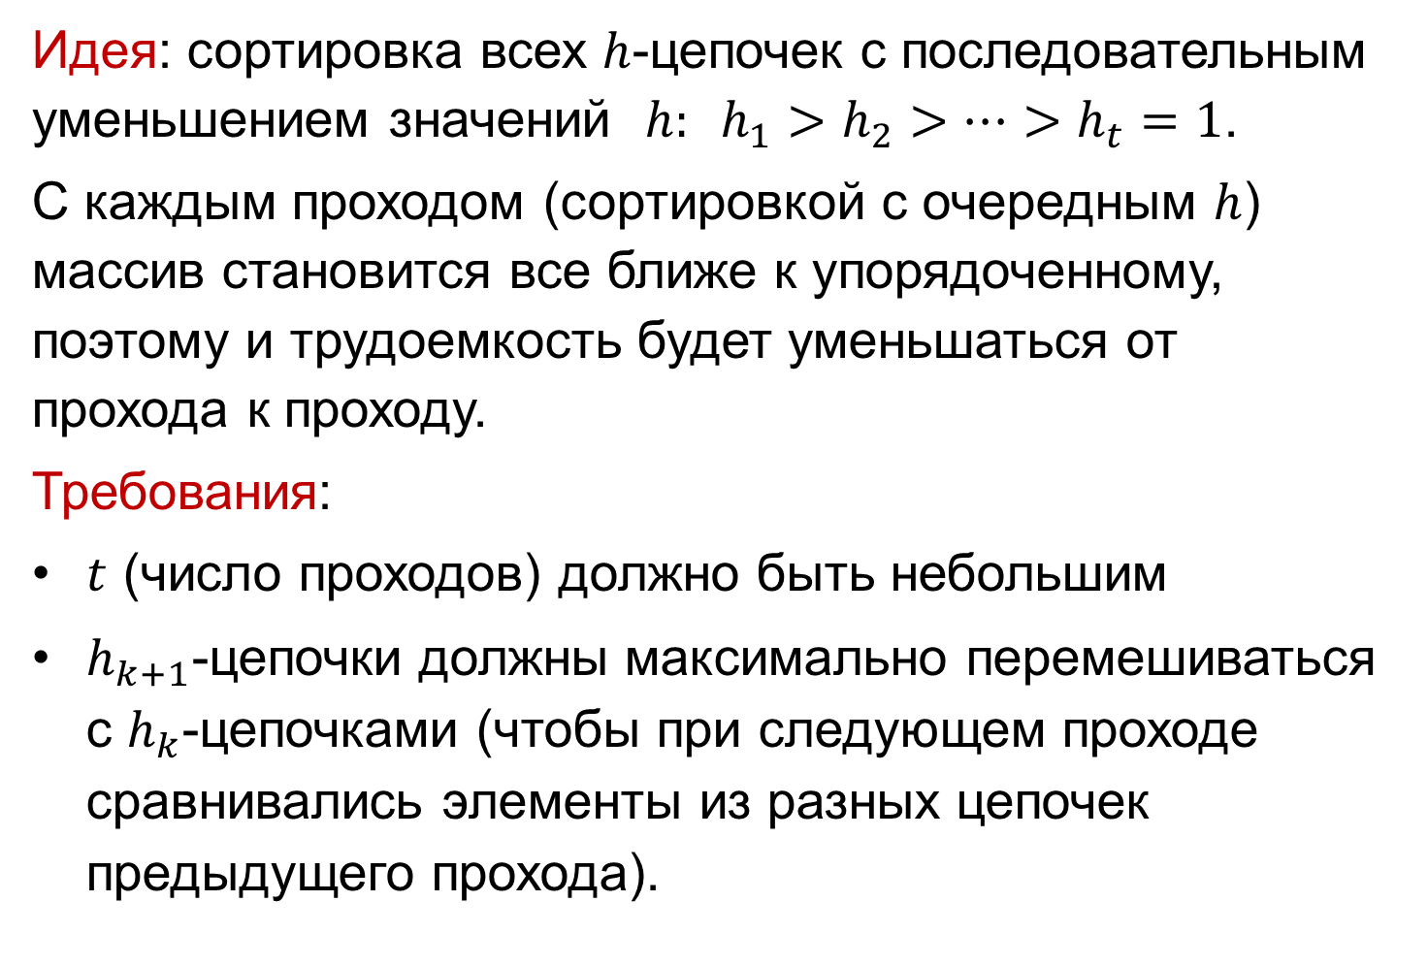
Сортировка Шелла: идея и требования
Идея: сортировка всех $h$-цепочек с последовательным уменьшением значений$h: h_{1}>h_{2}>…>h_{t}=1$.
С каждым проходом (сортировкой с очередным $h$) массив становится все ближе к упорядоченному, поэтому и трудоемкость будет уменьшаться от прохода к проходу.
Требования:
$t$ (число проходов) должно быть небольшим
$h_{k+1}$-цепочки должны максимально перемешиваться с $h_{k}$-цепочками (чтобы при следующем проходе сравнивались элементы из разных цепочек предыдущего прохода).

Slide 23
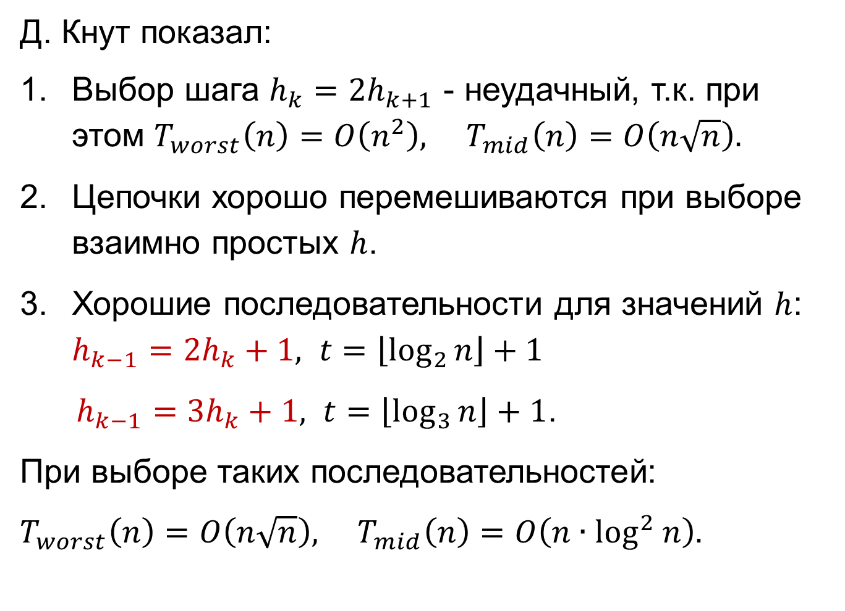
Сортировка Шелла: выбор шага h
Д. Кнут показал:
Выбор шага $h_{k}=2h_{k+1}$ - неудачный, т.к. при этом $T_{worst}\left(n\right)=O\left(n^{2}\right), T_{mid}\left(n\right)=O\left(n\sqrt{n}\right).$
Цепочки хорошо перемешиваются при выборе взаимно простых $h$.
Хорошие последовательности для значений $h$: $h_{k−1}=2h_{k}+1, t=\left\lfloor \log_{2}{n}\right\rfloor +1$
$h_{k−1}=3h_{k}+1, t=\left\lfloor \log_{3}{n}\right\rfloor +1$.
При выборе таких последовательностей:
$T_{worst}\left(n\right)=O\left(n\sqrt{n}\right), T_{mid}\left(n\right)=O\left(n{∙log}^{2}n\right).$
Notes:
Много других последовательностей значений h можно найти в интернете.

Slide 24
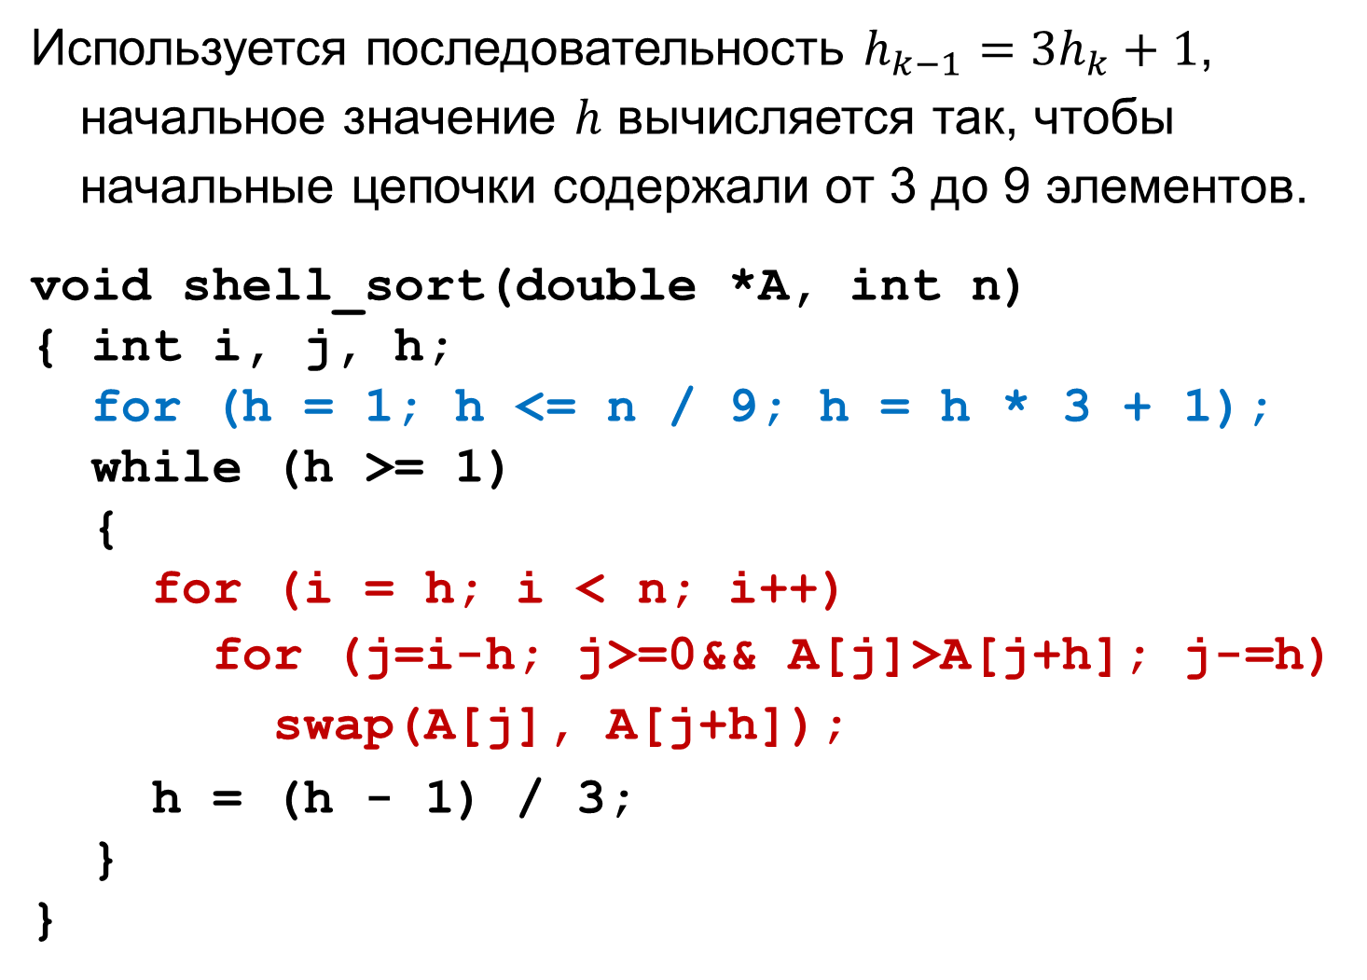
Сортировка Шелла: алгоритм
Используется последовательность $h_{k−1}=3h_{k}+1$, начальное значение $h$ вычисляется так, чтобы начальные цепочки содержали от 3 до 9 элементов.
void shell_sort(double *A, int n)
{ int i, j, h;
for (h = 1; h <= n / 9; h = h * 3 + 1);
while (h >= 1)
{
for (i = h; i < n; i++)
for (j=i-h; j>=0&& A[j]>A[j+h]; j-=h)
swap(A[j], A[j+h]);
h = (h - 1) / 3;
}
}
Notes:
Выделенная часть – это сортировка всех цепочек с текущим шагом h. Отдельного цикла по цепочкам при этом не нужно, т.к. каждый i-й элемент может попасть только в свою цепочку.

Slide 25
Пирамидальная сортировка
Пирамидальную сортировку можно считать модификацией сортировки прямым выбором.
Для быстрого выделения очередного максимального элемента в алгоритме строится вспомогательная структура данных - пирамида (бинарная куча), которую можно представить в виде бинарного дерева:
каждой вершине соответствует элемент массива
каждая вершина имеет $≤$ 2 вершин-сыновей
заполнены все уровни, кроме, возможно, последнего
значение-отец всегда не меньше значений-сыновей.

Slide 26
Пирамидальная сортировка
Пример представления бинарной кучи в виде дерева:
9
/ \
8 6
/ \ / \
5 3 1 4
/ \ / \ /
0 2 3 1 0
В соответствии с условием пирамиды максимальный элемент находится в корне дерева.

Slide 27
Пирамидальная сортировка
Если в корневую вершину поместить значение v, которое нарушает условие, то восстановить структуру можно с помощью просеивания в пирамиде: v меняется с бóльшим из сыновей, и процесс продолжается, пока v не встанет на свое место.
2 8 8
/ \ / \ / \
8 6 2 6 5 6
/ \ / \ => / \ / \ => / \ / \
5 3 1 4 5 3 1 4 2 3 1 4
/ \ / \ / / \ / \ / / \ / \ /
0 2 3 1 0 0 2 3 1 0 0 2 3 1 0

Slide 28
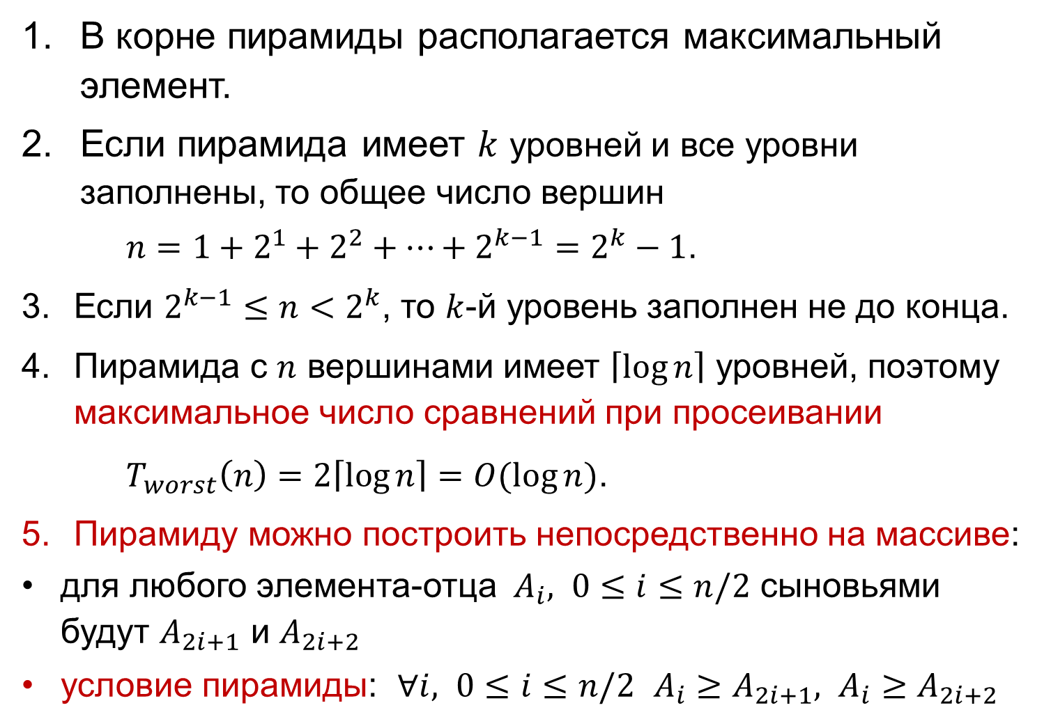
Свойства пирамиды (бинарной кучи)
В корне пирамиды располагается максимальный элемент.
Если пирамида имеет $k$ уровней и все уровни заполнены, то общее число вершин
$n=1+2^{1}+2^{2}+…+2^{k−1}=2^{k}−1$.
Если $2^{k−1}≤n<2^{k}$, то $k$-й уровень заполнен не до конца.
Пирамида с $n$ вершинами имеет $\left\lceil \log{n}\right\rceil$ уровней, поэтому максимальное число сравнений при просеивании
$T_{worst}\left(n\right)=2\left\lceil \log{n}\right\rceil =O(\log{n})$.
Пирамиду можно построить непосредственно на массиве:
для любого элемента-отца $A_{i}, 0≤i≤n/2$ сыновьями будут $A_{2i+1}$ и $A_{2i+2}$
условие пирамиды: $∀i, 0≤i≤n/2$ $A_{i}≥$ $A_{2i+1},$ $A_{i}≥$ $A_{2i+2}$

Slide 29
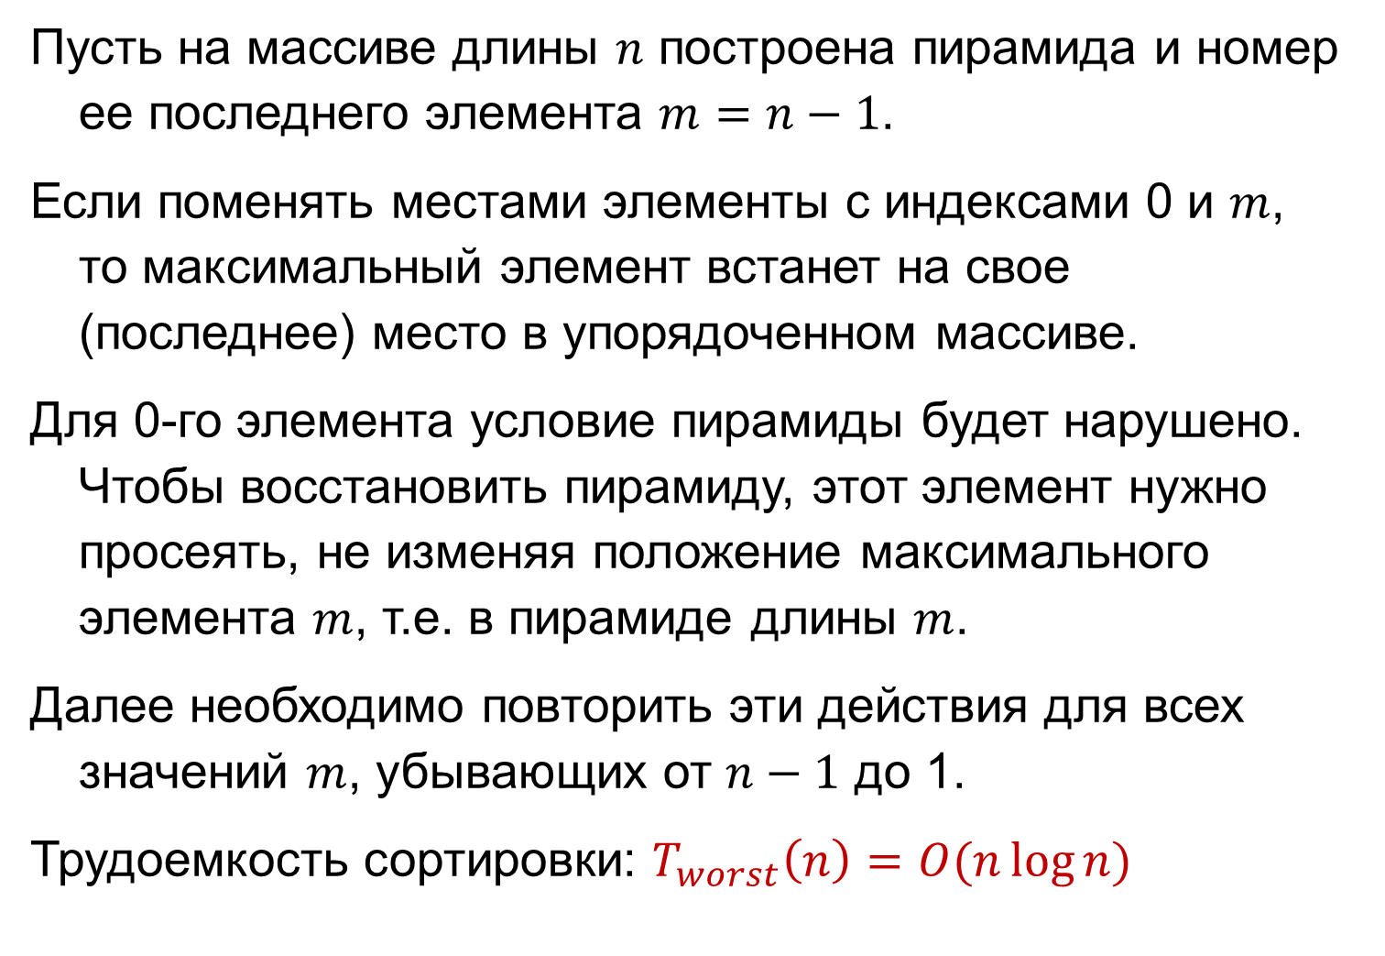
Идея сортировки
Пусть на массиве длины $n$ построена пирамида и номер ее последнего элемента $m=n−1$.
Если поменять местами элементы с индексами 0 и $m$, то максимальный элемент встанет на свое (последнее) место в упорядоченном массиве.
Для 0-го элемента условие пирамиды будет нарушено. Чтобы восстановить пирамиду, этот элемент нужно просеять, не изменяя положение максимального элемента $m$, т.е. в пирамиде длины $m$.
Далее необходимо повторить эти действия для всех значений $m$, убывающих от $n−1$ до 1.
Трудоемкость сортировки: $T_{worst}\left(n\right)=O(n\log{n)}$

Slide 30
Построение пирамиды
При построении пирамиды также проводится просеивание элементов. Просеивать можно только в пирамиде, поэтому она будет строиться снизу вверх:
элементы с номерами $\frac{n}{2}+1…n−1$ не имеют потомков и образуют нижний уровень пирамиды (их просеивать не нужно)
элементы с номерами от $n/2$ до 0 последовательно просеиваются в уже построенных частях пирамиды.

Slide 31
Трудоемкость построения пирамиды
Пусть пирамида имеет $k$ уровней, и все они заполнены. Тогда:
на уровне $k$ находятся $2^{k−1}≈n/2$ вершин, которые не надо просеивать
на уровне $k−1$ находятся $2^{k−2}≈n/4$ вершин, которые при просеивании могут сместиться только на 1 уровень
на уровне $k−2$ находятся $2^{k−3}≈n/8$ вершин, которые при просеивании могут сместиться только на 2 уровня
и т.д. вплоть до 1-го уровня с одной вершиной.

Slide 32

Трудоемкость построения пирамиды
Таким образом, максимальное число уровней, которые могут пройти все вершины, составляет (при $n→∞$):
Следовательно, трудоемкость построения пирамиды в наихудшем: $T_{worst}\left(n\right)=O\left(n\right)$.

Slide 33
Функция просеивания в пирамиде
Параметры и переменные функции sift:
i – начальный номер просеиваемого элемента,
m – номер конечного элемента в текущей пирамиде,
j – текущий номер просеиваемого элемента,
k – номер левого, затем большего сына j.
void sift(double *A, int i, int m)
{ int j = i, k = i*2+1; // k - левый сын
while (k <= m)
{
if (k<m && A[k]<A[k+1]) k++; // k - больший сын
if (A[j] < A[k])
{ swap(A[j], A[k]); j = k; k = k*2+1; }
else break;
}
}

Slide 34
Алгоритм пирамидальной сортировки
void heap_sort(double *A, int n)
{
int i, m;
// построение пирамиды
for (i = n/2; i >= 0; i--)
sift(A, i, n-1);
// сортировка массива
for (m = n-1; m >= 1; m--)
{
swap(A[0], A[m]);
sift(A, 0, m-1);
}
}

Slide 35
Бинарная куча
Для сортировки по убыванию нужно строить пирамиду, в которой каждая вершина-отец не больше своих сыновей, и начальным элементом пирамиды будет минимальный. Для этого достаточно заменить 2 символа < на > при сравнении элементов массива в функции sift.
Просеивание элементов можно вести не только сверху вниз, но и снизу вверх (сравнивая просеиваемый элемент с его отцом). Это нужно при добавлении новых элементов к куче.
Бинарная куча – это динамическая структура для быстрого поиска максимального (или минимального) элемента. Используется при построении очереди с приоритетами.

Slide 36
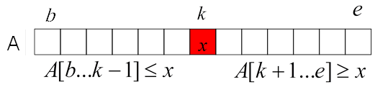
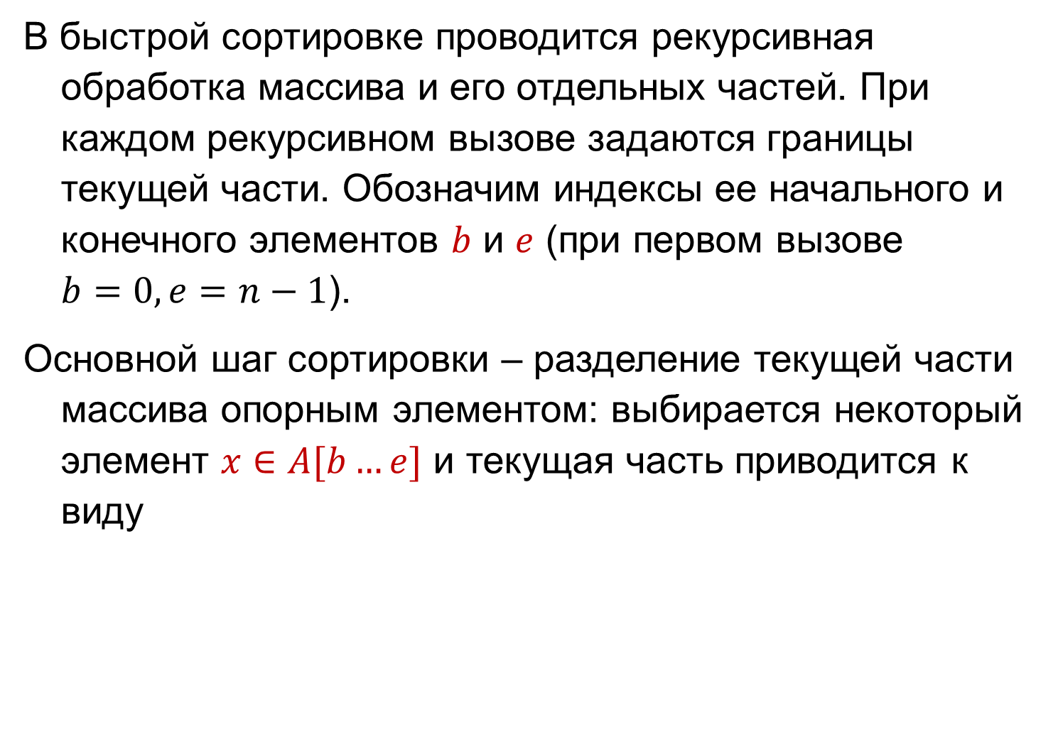
Быстрая сортировка (Хоар)
В быстрой сортировке проводится рекурсивная обработка массива и его отдельных частей. При каждом рекурсивном вызове задаются границы текущей части. Обозначим индексы ее начального и конечного элементов $b$ и $e$ (при первом вызове $b=0, e=n−1$).
Основной шаг сортировки – разделение текущей части массива опорным элементом: выбирается некоторый элемент $x∈A[b…e]$ и текущая часть приводится к виду

Slide 37
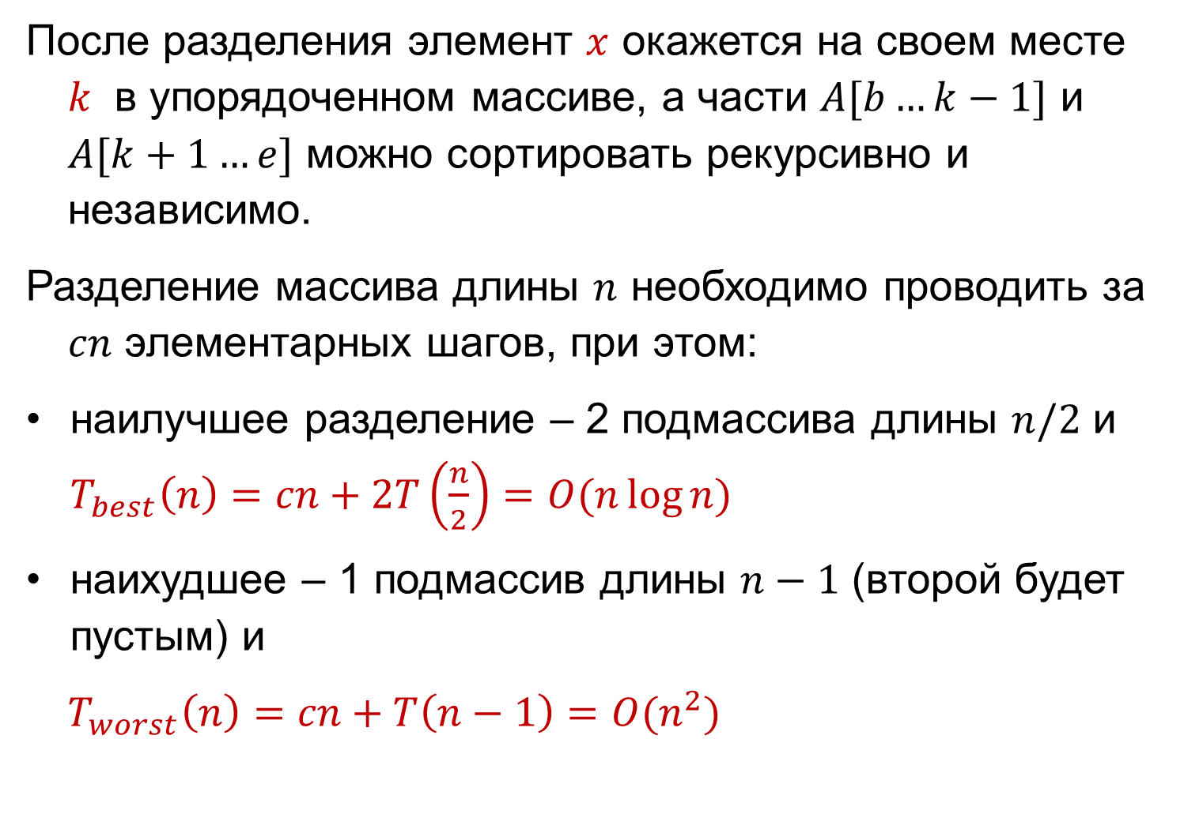
Быстрая сортировка
После разделения элемент $x$ окажется на своем месте $k$ в упорядоченном массиве, а части $A[b…k−1]$ и $A[k+1…e]$ можно сортировать рекурсивно и независимо.
Разделение массива длины $n$ необходимо проводить за $cn$ элементарных шагов, при этом:
наилучшее разделение – 2 подмассива длины $n/2$ и $T_{best}\left(n\right)=cn+2T\left(\frac{n}{2}\right)=O(n\log{n)}$
наихудшее – 1 подмассив длины $n−1$ (второй будет пустым) и
$T_{worst}\left(n\right)=cn+T\left(n−1\right)=O(n^{2})$

Slide 38
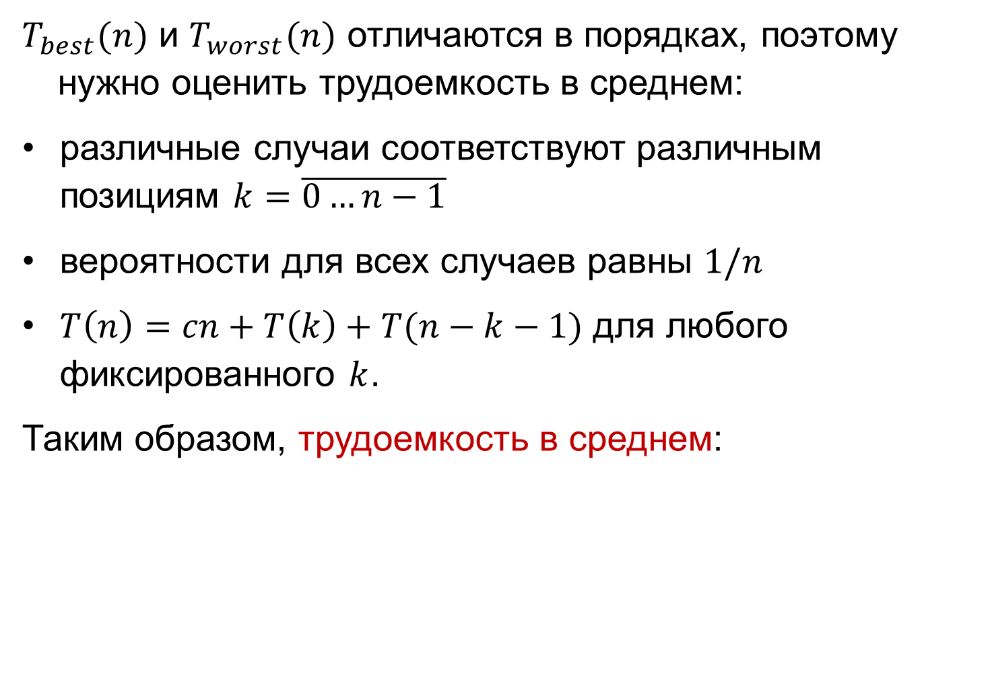
Быстрая сортировка: трудоемкость в среднем
$T_{best}(n)$ и $T_{worst}(n)$ отличаются в порядках, поэтому нужно оценить трудоемкость в среднем:
различные случаи соответствуют различным позициям $k=\overline{0…n−1}$
вероятности для всех случаев равны $1/n$
$T\left(n\right)=cn+T\left(k\right)+T(n−k−1)$ для любого фиксированного $k$.
Таким образом, трудоемкость в среднем:

Slide 39
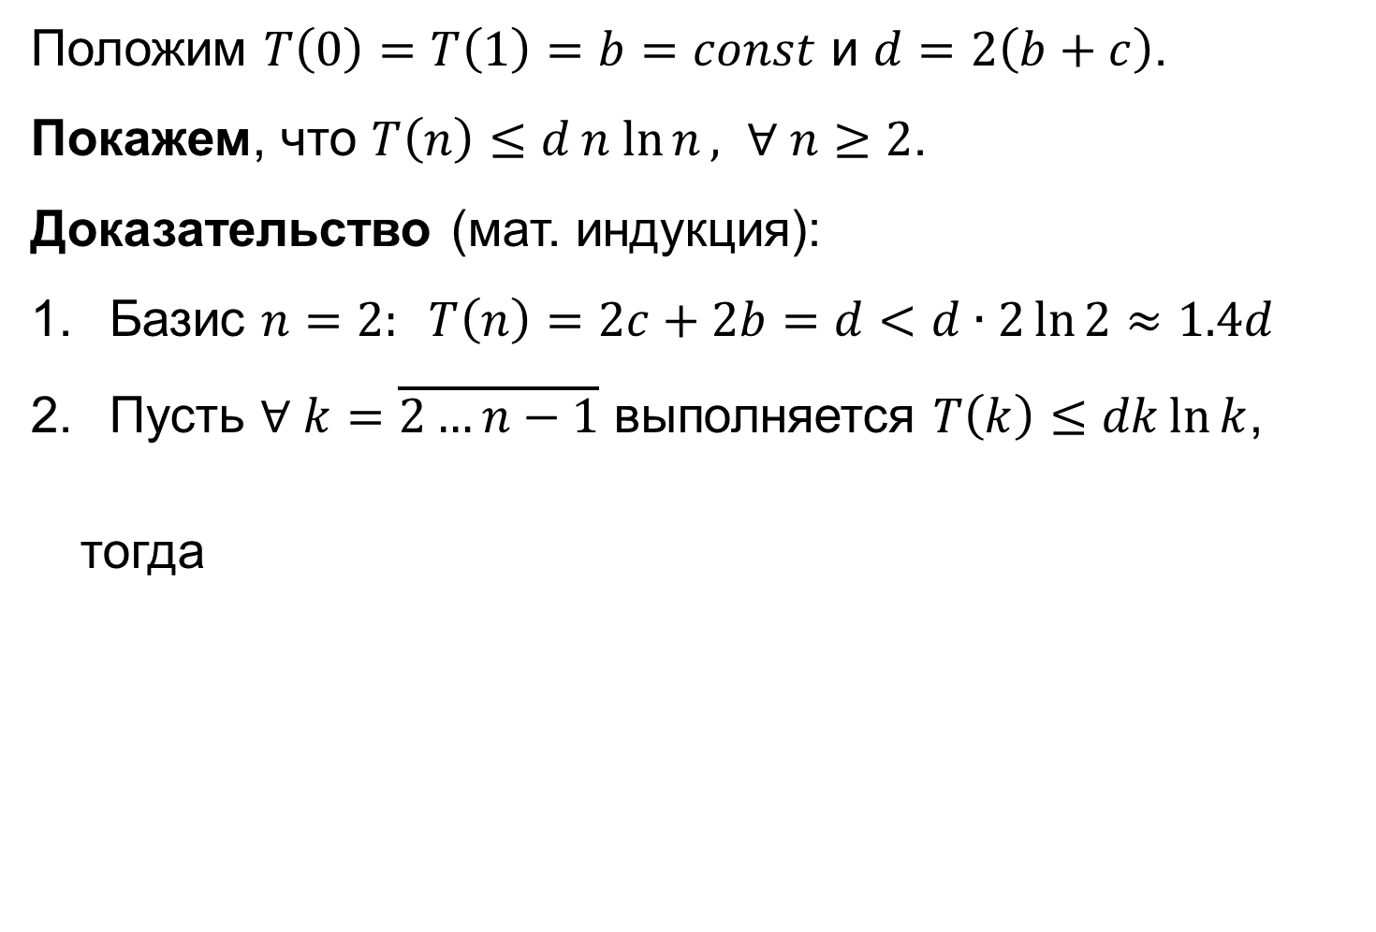
Трудоемкость в среднем: доказательство
Положим $T\left(0\right)=T\left(1\right)=b=const$ и $d=2\left(b+c\right)$.
Покажем, что $T\left(n\right)≤dn ln{n}, ∀ n≥2$.
Доказательство (мат. индукция):
Базис $n=2: T\left(n\right)=2c+2b=d<d∙2\ln{2}≈1.4d$
Пусть $∀ k=\overline{2…n−1}$ выполняется $T\left(k\right)≤dk\ln{k}$,
тогда

Slide 40

Трудоемкость в среднем: доказательство
Оценка для суммы:
Здесь интеграл взят по частям: $\int{vdu=uv−\int{udv}}$,
и в нашем случае $u=\frac{x^{2}}{2}, v=\ln{x}$.

Slide 41
Трудоемкость в среднем: доказательство
Таким образом:

Slide 42
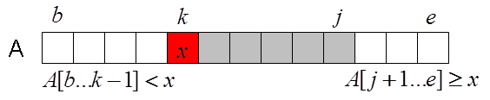
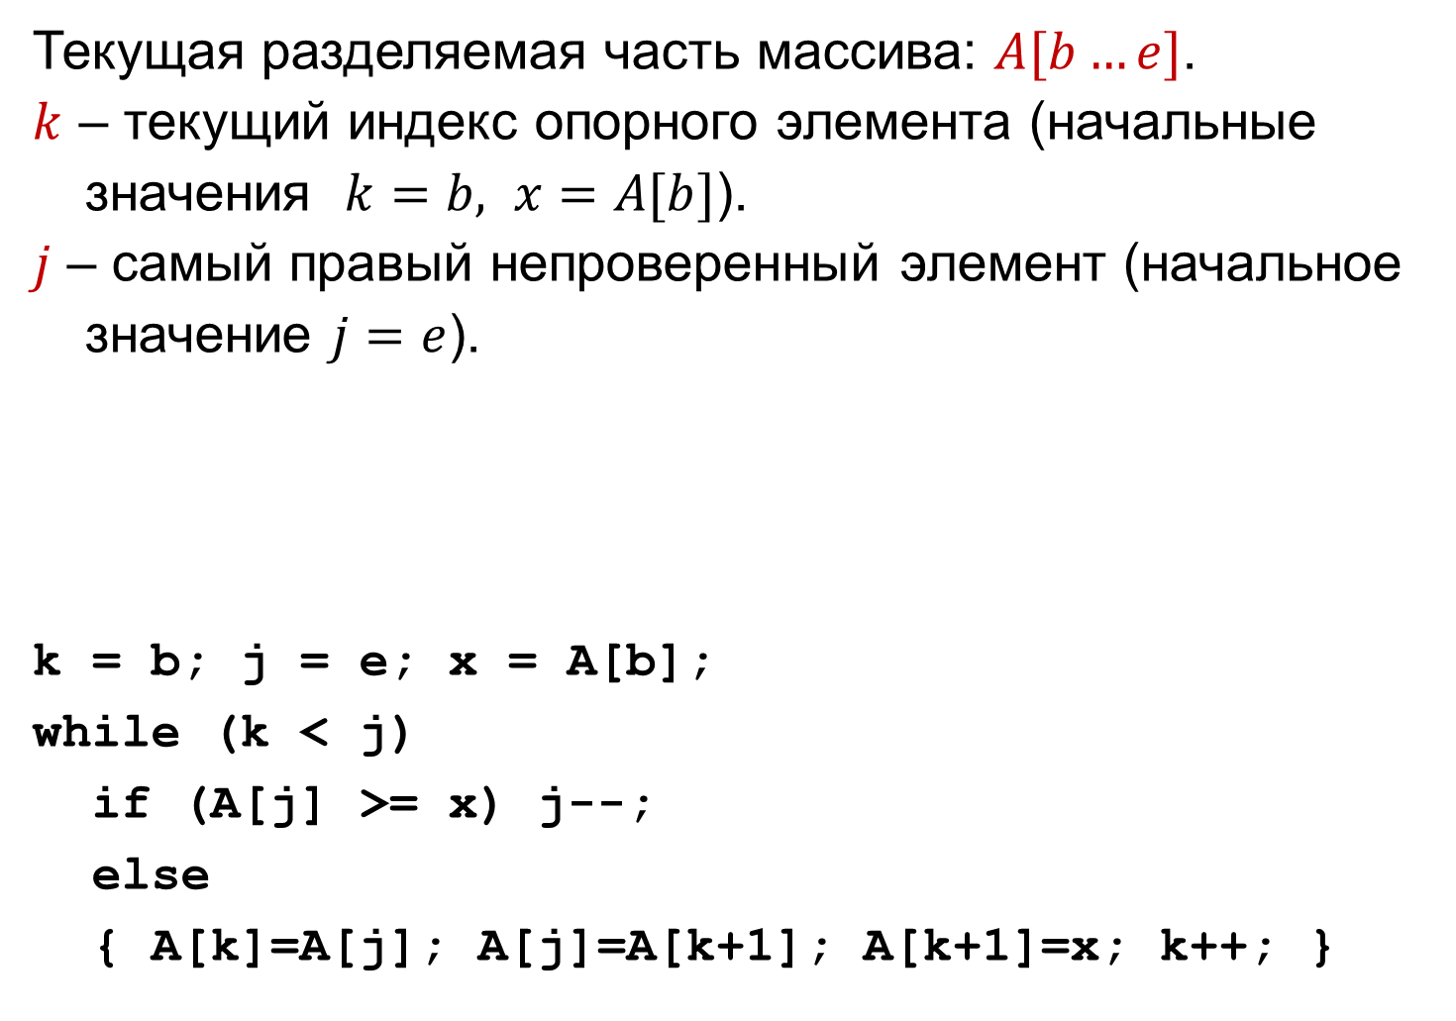
Разделение массива: 1-й способ
Текущая разделяемая часть массива: $A[b…e]$.
$k$ – текущий индекс опорного элемента (начальные значения $k=b, x=A[b]$).
$j$ – самый правый непроверенный элемент (начальное значение $j=e$).
k = b; j = e; x = A[b];
while (k < j)
if (A[j] >= x) j--;
else
{ A[k]=A[j]; A[j]=A[k+1]; A[k+1]=x; k++; }

Slide 43
Разделение массива: 1-й способ
На каждом шаге цикла либо уменьшается $j$ (элемент справа не меньше $x$), либо увеличивается $k$ ($x$ перемещается в следующую позицию), поэтому разделение производится за O(n) шагов.
Если исходный массив уже упорядочен (по возрастанию или убыванию), то в результате выполнения предыдущего алгоритма мы получим наихудший вариант разбиения: $k=b$или $k=e .$ Чтобы избежать этого нужно качестве опорного можно выбирать любой (случайный) элемент текущей разделяемой части и менять его местами с начальным.

Slide 44
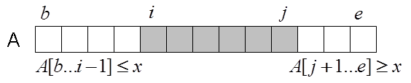
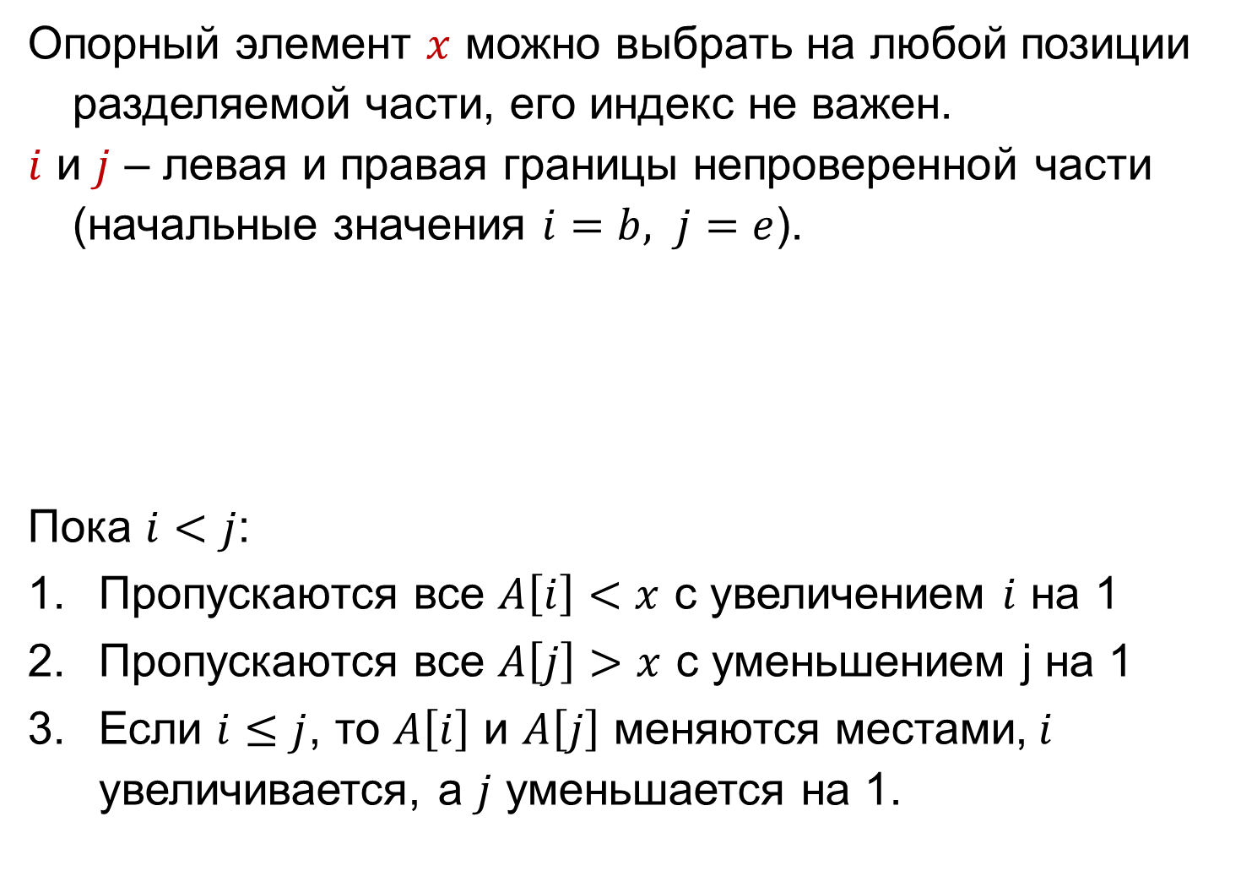
Разделение массива: 2-й способ
Опорный элемент $x$ можно выбрать на любой позиции разделяемой части, его индекс не важен.
$i$ и $j$ – левая и правая границы непроверенной части (начальные значения $i=b, j=e$).
Пока $i<j$:
Пропускаются все $A\left[i\right]<x$ с увеличением $i$ на 1
Пропускаются все $A\left[j\right]>x$ с уменьшением j на 1
Если $i≤j$, то $A\left[i\right]$ и $A\left[j\right]$ меняются местами,$i$ увеличивается, а $j$ уменьшается на 1.
Notes:
2-й способ разделения включен в приводимые далее алгоритмы быстрой сортировки.

Slide 45
Быстрая сортировка с 2 рекурсивными вызовами
void quick_sort_2(double *A, int b, int e)
{ double x; int i, j;
x = A[(b+e)/2]; i = b; j = e;
while (i < j)
{
while (A[i] < x) i++;
while (A[j] > x) j--;
if (i <= j) {
{ swap(A[i], A[j]); i++; j--; }
}
if (b < j) quick_sort_2(A, b, j);
if (i < e) quick_sort_2(A, i, e);
}
Notes:
Начальный вызов функции: quick_sort_2(A, 0, n-1).

Slide 46
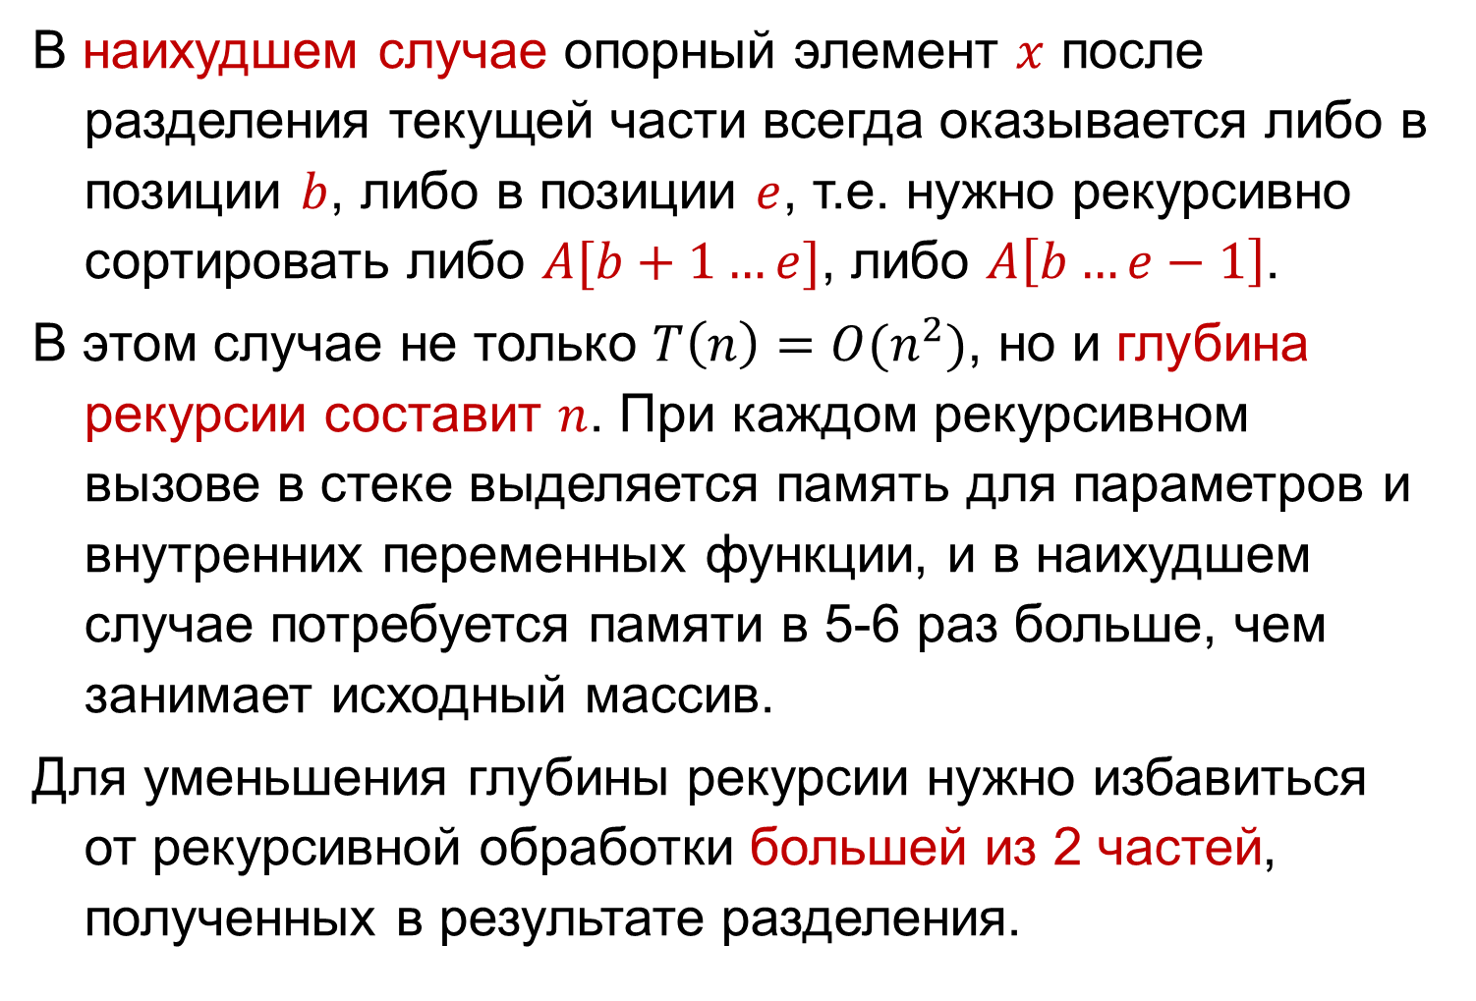
Быстрая сортировка с 1 рекурсивным вызовом
В наихудшем случае опорный элемент $x$ после разделения текущей части всегда оказывается либо в позиции $b$, либо в позиции $e$, т.е. нужно рекурсивно сортировать либо $A[b+1…e]$, либо $A\left[b…e−1\right]$.
В этом случае не только $T\left(n\right)=O(n^{2})$, но и глубина рекурсии составит $n$. При каждом рекурсивном вызове в стеке выделяется память для параметров и внутренних переменных функции, и в наихудшем случае потребуется памяти в 5-6 раз больше, чем занимает исходный массив.
Для уменьшения глубины рекурсии нужно избавиться от рекурсивной обработки большей из 2 частей, полученных в результате разделения.

Slide 47
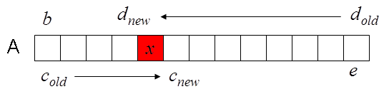
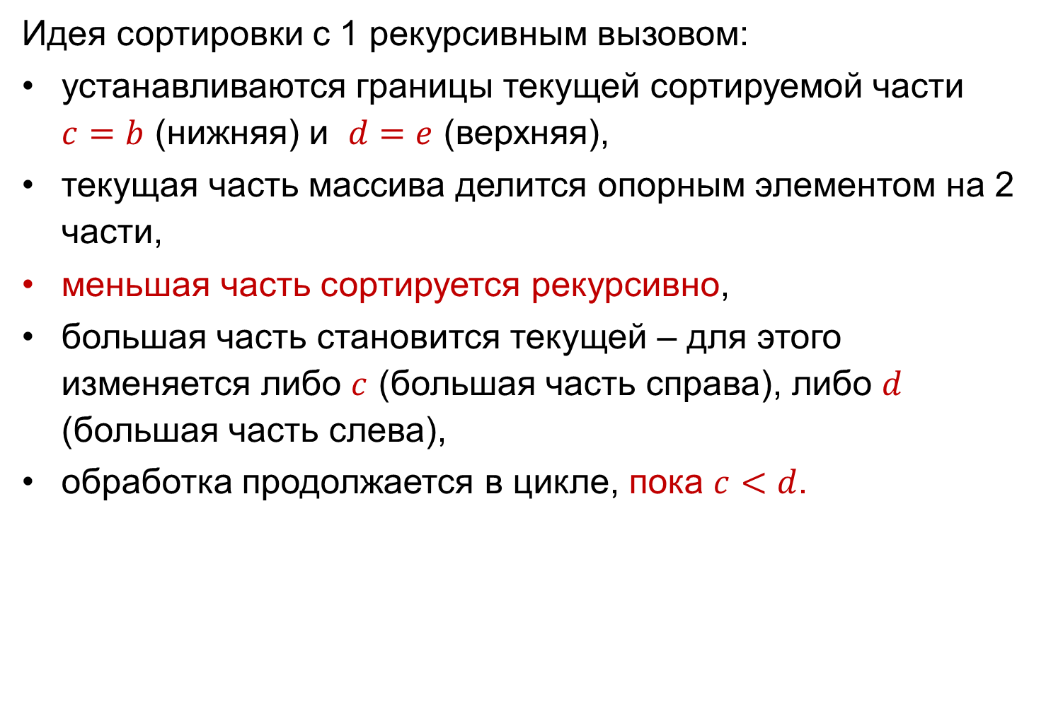
Быстрая сортировка с 1 рекурсивным вызовом
Идея сортировки с 1 рекурсивным вызовом:
устанавливаются границы текущей сортируемой части $c=b$ (нижняя) и $d=e$ (верхняя),
текущая часть массива делится опорным элементом на 2 части,
меньшая часть сортируется рекурсивно,
большая часть становится текущей – для этого изменяется либо $c$ (большая часть справа), либо $d$ (большая часть слева),
обработка продолжается в цикле, пока $c<d$.

Slide 48
Быстрая сортировка с 1 рекурсивным вызовом
void quick_sort(double *A, int b, int e)
{ double x; int i, j, c = b, d = e;
while (c < d) {
x = A[(c+d)/2]; i = c; j = d;
while (i < j) {
while (A[i] < x) i++;
while (A[j] > x) j--;
if (i <= j)
{ swap(A[i], A[j]); i++; j--; }
}
if (j-c < d-i)
{ if (c < j) quick_sort(A,c,j); c = i; }
else { if (i<d) quick_sort(A,i,d); d = j; }
}
}
Notes:
Начальный вызов функции: quick_sort(A, 0, n-1).

Slide 49
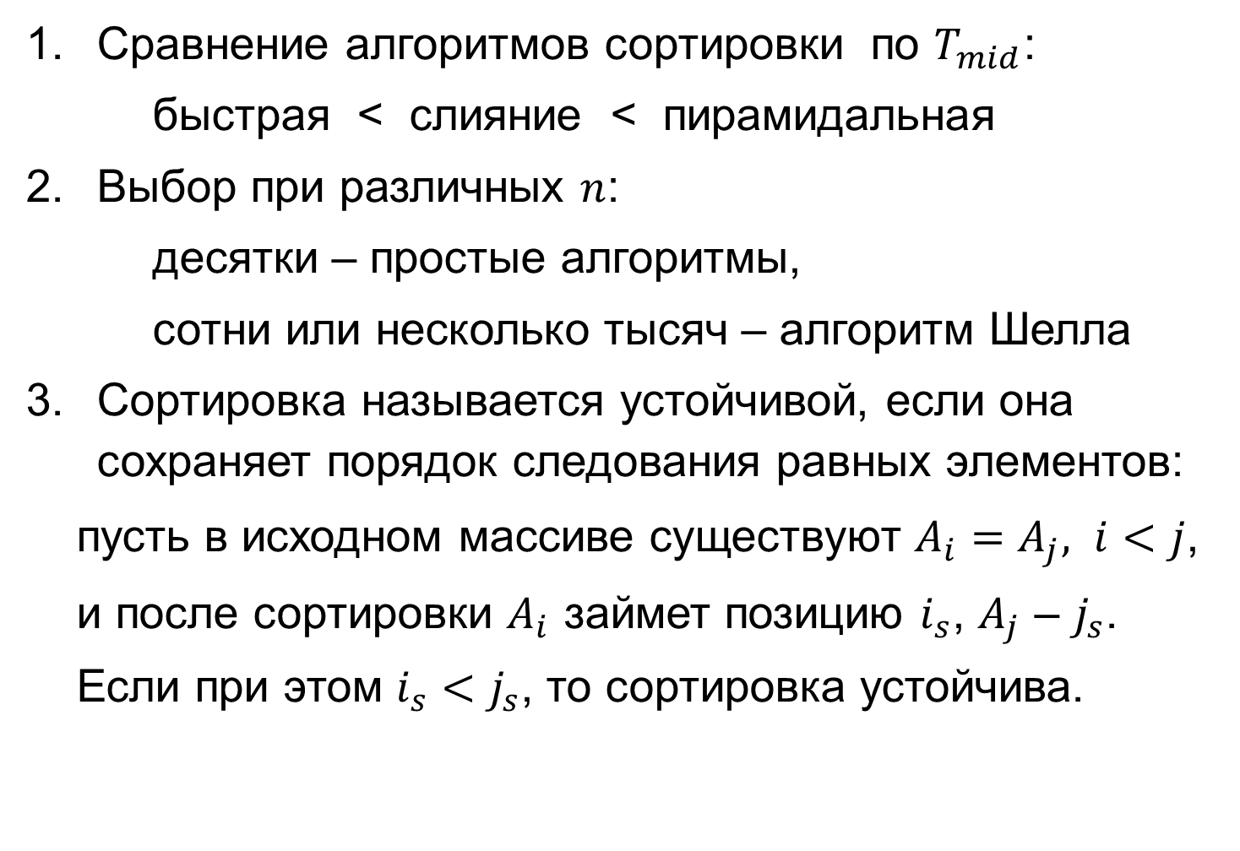
Свойства алгоритмов сортировки
Сравнение алгоритмов сортировки по $T_{mid}$:
быстрая < слияние < пирамидальная
Выбор при различных $n$:
десятки – простые алгоритмы,
сотни или несколько тысяч – алгоритм Шелла
Сортировка называется устойчивой, если она сохраняет порядок следования равных элементов:
пусть в исходном массиве существуют $A_{i}=A_{j}, i<j$,
и после сортировки $A_{i}$ займет позицию $i_{s}$, $A_{j}$ – $j_{s}$.
Если при этом $i_{s}<j_{s}$, то сортировка устойчива.
Notes:
Все простейшие сортировки являются устойчивыми, если в них не меняются местами равные элементы.
Среди эффективных алгоритмов сортировки устойчивым является только слияние.
Свойство устойчивости необходимо при сортировке по нескольким ключам.

